Slide 1
Презентация
Фестиваль педагогических идей «Открытый урок»
Адресаты интимной лирики
русских поэтов
к уроку литературы
«Тема любви в русской лирике
19-20 веков»
Автор работы Воробьева Надежда Ивановна,
учитель русского языка и литературы

Slide 2
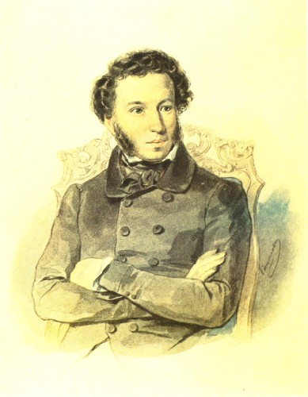
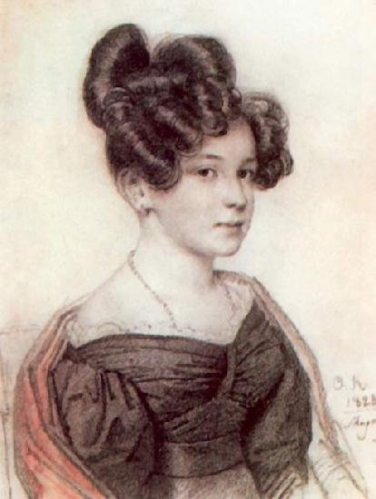
А.С.Пушкин
«Я вас любил…»
1829 г.
Я вас любил так искренно,
так нежно,
Как дай вам Бог
любимой быть другим.
А.С.Пушкин
А.А.Оленина

Slide 3
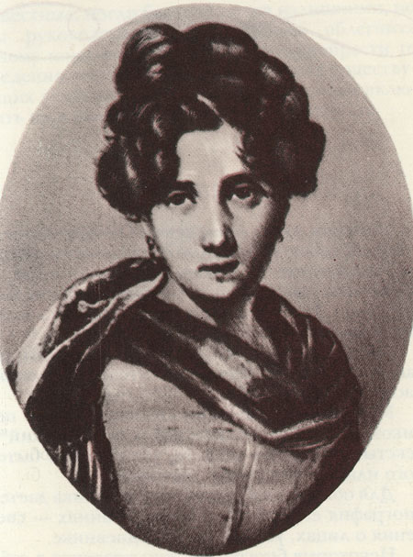
Оленина Анна Алексеевна
1808-1888г.г.
Дочь президента Петербургской Академии
Художеств А.Н.Оленина. Возлюбленная
Пушкина в 1828-1829 г.г.
Адресат стихотворений Пушкина
«Её глаза»
«Ты и вы»
«Я вас любил…»
«Не пой, красавица, при мне…»
«Увы, язык любви болтливый…»
«Волненьем жизни утомленный…»
«В альбом» («Что в имени тебе моём…»

Slide 4
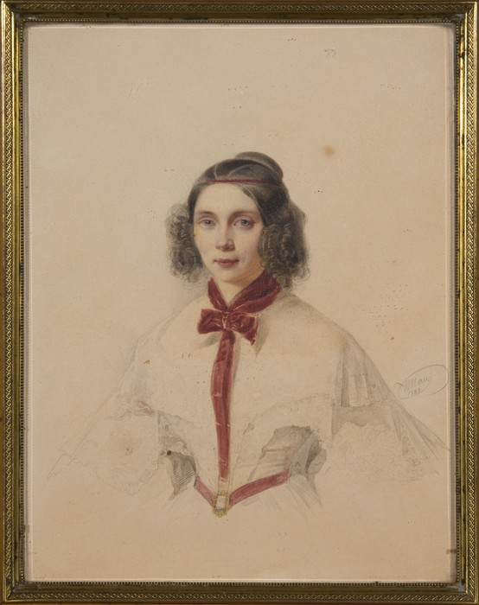
А.А.Оленина
Глаза Олениной моей…
Какой задумчивый в них гений,
И сколько детской простоты,
И сколько томных выражений,
И сколько неги и мечты!
А.С.Пушкин

Slide 5
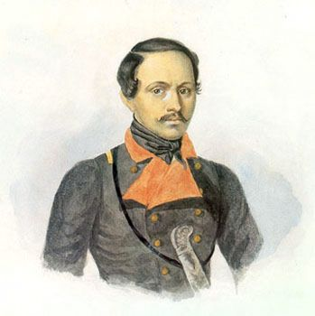
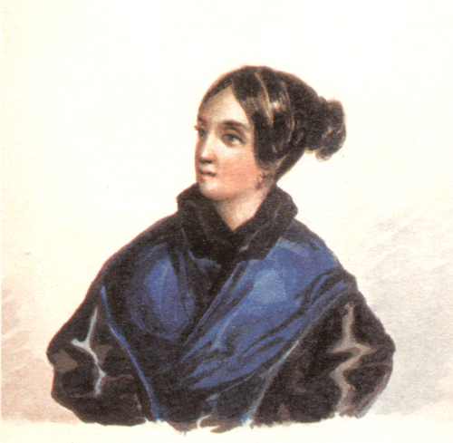
М.Ю.Лермонтов
«Она не гордой красотою…»
1832г.
М.Ю.Лермонтов
Мы себя нашли один в другом.
И душа сдружилася с душою,
Хоть пути не кончить им вдвоем.
В.А.Лопухина

Slide 6
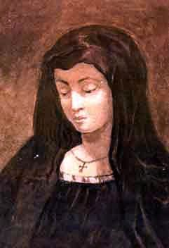
Лопухина Варвара Александровна
1815-1851 г.г.
Одна из самых глубоких сердечных
привязанностей М.Ю.Лермонтова.
Младшая сестра друга Лермонтова
А.Лопухина.
Адресат стихотворений
«Она не гордой красотою…»
«Мы случайно сведены судьбою…»
«Оставь напрасные заботы…»
«Нет, не тебя так пылко я люблю…»
Портрет В.А.Лопухиной, предположительно,
работы М.Ю.Лермонтова.

Slide 7
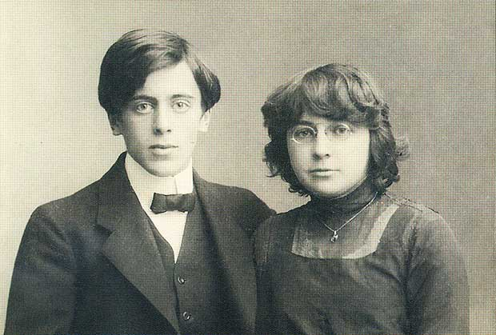
М.И.Цветаева
«Я с вызовом ношу его кольцо!..»
Коктебель, 3 июня 1914г.
С.Я.Эфрон
М.И.Цветаева
фото 1911г.
В его лице я рыцарству верна…

Slide 8
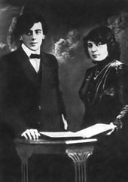
Сергей Яковлевич
Эфрон-Дурново
1893-1941г.г.
Муж Марины Цветаевой.
Венчание состоялось в январе 1912г.
С.Эфрону посвящены стихотворения
«Я с вызовом ношу его кольцо…»
«Сергею Эфрон-Дурново»
«На кортике своем: Марина…»
циклы стихов
«Благая весть»
«Разлука»
«Георгий»

Slide 9
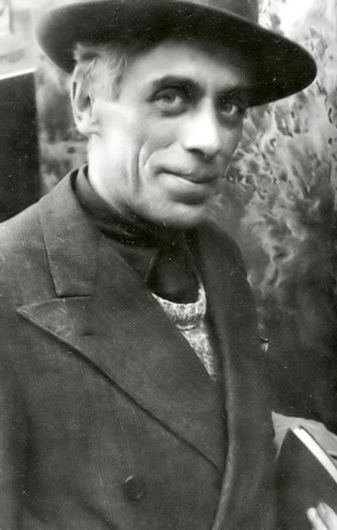
С.Я.Эфрон
Происходил из семьи революционеров-
народников. Рано остался сиротой.
Участник белого движения, вынужден
был эмигрировать через Константинополь
в Прагу, затем перебрался во Францию.
В 1937 г. приехал в СССР.
В 1939 г. был репрессирован и расстрелян
8 августа 1941г.
Фото 1937г. Франция

Slide 10
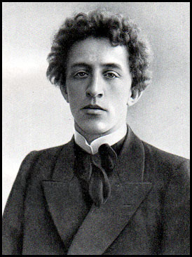
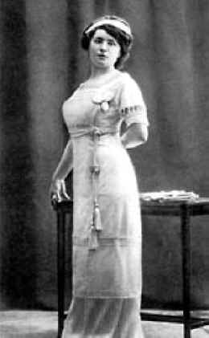
А.А.Блок
«О да, любовь вольна, как птица…»
1914г.
О, Кармен,
мне печально
и дивно,
Что приснился
мне сон
о тебе.
А.А.Блок
Л.А.Андреева-Дельмас

Slide 11
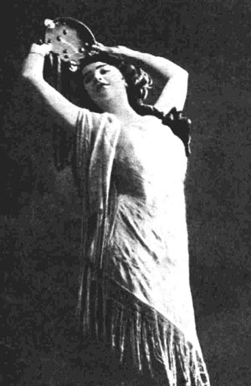
Любовь Александровна
Андреева-Дельмас
1884-1969г.г.
Оперная певица.
В 1913-19г.г. солистка петербургского Театра
музыкальной драмы.
В сезоне 1913-14г.г. блистала в опере
Бизе «Кармен» (партия Карменситы).
А.Блок познакомился с актрисой в 1914г. и
посвятил ей цикл стихов «Кармен».
На фотографии Л.А.Андреева-Дельмас в
сценическом образе Карменситы.

Slide 12
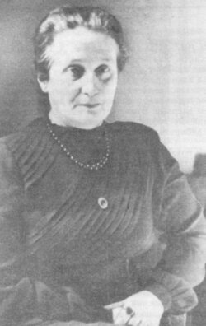
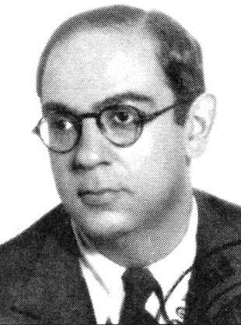
А.А.Ахматова
«Полночные стихи»
1963г.
Исайя Берлин
А.А.Ахматова
Мне с тобою, как горе с горою…
Мне с тобой на свете встречи нет.

Slide 13
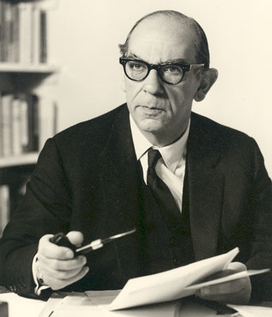
Исайя Берлин
1909-1997г.г.
Английский дипломат, филолог и
философ, профессор социальной
политологии. В 1945-46г.г. второй
секретарь Британского посольства
в СССР. Посещал А.А.Ахматову в
Ленинграде в 1945 и 1946 г.г.
Адресат стихотворения
«Как у облака на краю…»
и циклов стихов
«Шиповник цветет»
«Полночные стихи»

Slide 14
Информационные источники
В презентации использованы
материалы сайтов
www.google.com
www.liveinternet.ru
www.forsfortuna.com
http://lermontov.niv.ru
www.cvetaeva.ru
www. akhmatova.org
http://ru.wikipedia.org
http://agritura.livejournal.com

